Slide 1
Copyright © 2015 Banco Interamericano de Desarrollo. Esta obra está bajo una licencia Creative Commons IGO 3.0 Reconocimiento-No Comercial-Sin Obra Derivada (CC-IGO BY-NC-ND 3.0 IGO) (http://creativecommons.org/licenses/by-nc-nd/3.0/igo/legalcode) y puede ser reproducida para cualquier uso no-comercial otorgando crédito al BID. No se permiten obras derivadas.
Cualquier disputa relacionada con el uso de las obras del BID que no pueda resolverse amistosamente se someterá a arbitraje de conformidad con las reglas de la CNUDMI. El uso del nombre del BID para cualquier fin que no sea para la atribución y el uso del logotipo del BID, estará sujeta a un acuerdo de licencia por separado y no está autorizado como parte de esta licencia CC-IGO.
Notar que el enlace URL incluye términos y condicionales adicionales de esta licencia.
Las opiniones expresadas en esta publicación son de los autores y no necesariamente reflejan el punto de vista del Banco Interamericano de Desarrollo, de su Directorio Ejecutivo ni de los países que representa.

Slide 2
Encuesta de hogares
SECCIÓN 2
LISTA DE EMPLEOS DURANTE LOS ÚLTIMOS 12 MESESS
Aplicable a todos los empleos asalariados registrados en la sección 2
PARA LOS MIEMBROS DEL HOGAR DE MÁS DE {X} AÑOS DE EDAD.
CADA UNO RESPONDE POR SÍ MISMO/A

Slide 3
SECCIÓN 2: LISTA DE EMPLEOS DURANTE LOS ÚLTIMOS 12 MESES
OBJETIVOS
Esta sección esta orientada a registrar la lista exhaustiva de los empleos que han tenido las personas mayores de {X} años durante los últimos 12 meses, las estén realizando actualmente o no. Se debe registrar cualquier actividad que haya realizado la persona para procurarse un ingreso monetario o en especies, debiendo incluir las actividades de ayuda brindadas a otro miembro del hogar con este fin.

Slide 4
SECCIÓN 2: LISTA DE EMPLEOS DURANTE LOS ÚLTIMOS 12 MESES
PERSONAS A ENCUESTAR
En esta sección debe ser entrevistada cada persona que cumpla con los criterios de edad. Si la persona no se encuentra disponible y existe una imposibilidad absoluta de entrevistarlo, puede solicitarle a otra persona calificada del hogar que responda por el.

Slide 5
SECCIÓN 2: LISTA DE EMPLEOS DURANTE LOS ÚLTIMOS 12 MESES
DEFINICIONES A SER CONSIDERADAS
Trabajo: Es la actividad desarrollada por las personas para procurar un ingreso ya sea para ella misma o como ayuda para que otro miembro de la familia obtenga este ingreso. Los ingresos pueden ser monetarios o en especies. La producción de bienes para el consumo del hogar debe considerarse como trabajo.
Ocupación: una ocupación se define como una actividad desarrollada por la persona, tenga esta por finalidad procurarse un ingreso o no.

Slide 6
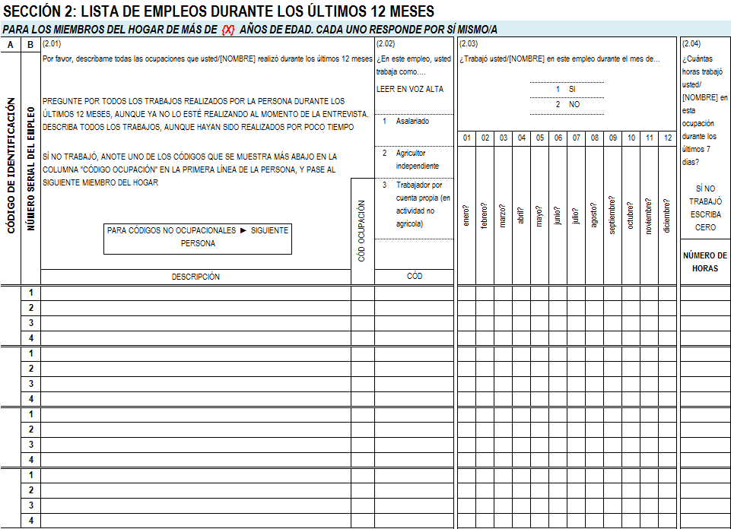
SECCIÓN 2: LISTA DE EMPLEOS DURANTE LOS ÚLTIMOS 12 MESES

Slide 7
SECCIÓN 2: LISTA DE EMPLEOS DURANTE LOS ÚLTIMOS 12 MESES
INSTRUCCIONES PARA EL LLENADO DE ESTA SECCIÓN
Esta sección se refiere a todas las ocupaciones realizadas por los miembros del hogar durante los últimos doce meses, es decir el período comprendido entre el día inmediatamente anterior a la entrevista y el mismo día y mes del año anterior.
Por ejemplo si la fecha de la entrevista es el 11 de julio de 2012, el período de referencia será del 11 de julio de 2011 al 10 de julio de 2012.

Slide 8
SECCIÓN 2: LISTA DE EMPLEOS DURANTE LOS ÚLTIMOS 12 MESES
INSTRUCCIONES PARA EL LLENADO DE ESTA SECCIÓN
Debe tener presente que las personas no siempre recuerdan con exactitud las actividades desarrolladas hace algún tiempo, para ayudarlo a recordar puede hacer de fechas de referencia, o períodos durante el año, como navidad, vacaciones, cosecha del algún producto, lluvias, etc...
Muchas veces las personas olvidan mencionar las actividades realizadas en el campo para la producción de productos que serán consumidos en el hogar, para ello debe indagar, preguntando siempre si “ha realizado algún otro trabajo”.
También olvidan los trabajos realizados como ayuda a otro miembro del hogar.

Slide 9
SECCIÓN 2: LISTA DE EMPLEOS DURANTE LOS ÚLTIMOS 12 MESES
INSTRUCCIONES PARA EL LLENADO DE ESTA SECCIÓN
Entre las actividades agrícolas incluya también las pecuarias, la pesca y la recolección de productos del entorno.
Para cada persona concernida por esta sección, el cuestionario ha considerado 4 ocupaciones o trabajos, si la persona ha tenido menos de esos cuatro trabajos u ocupaciones, raye los que no ocupe.
Si la persona ha tenido más de los cuatro trabajos que admite el cuestionario, registre los cuatro más importantes según el criterio del entrevistado.

Slide 10
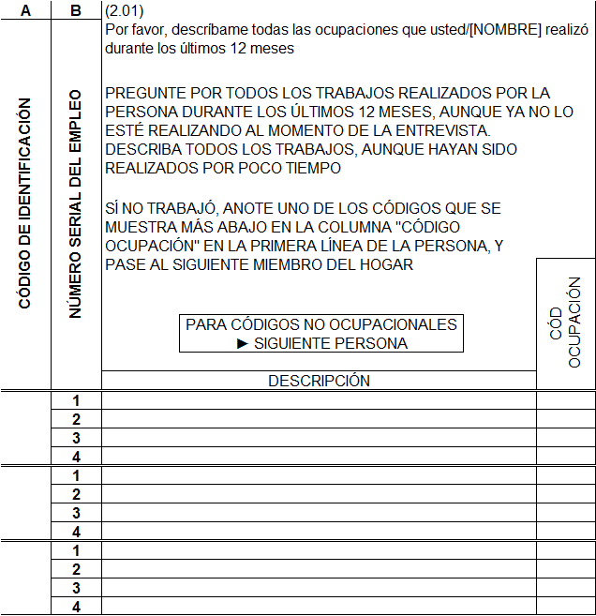
SECCIÓN 2: LISTA DE EMPLEOS DURANTE LOS ÚLTIMOS 12 MESES
Columna A
Debe copiar el Código de Identificación de las personas de {x} o más años de edad.

Slide 11
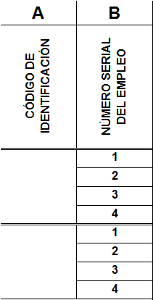
SECCIÓN 2: LISTA DE EMPLEOS DURANTE LOS ÚLTIMOS 12 MESES
Columna B
Para cada persona, hay 4 líneas disponibles para anotar hasta 4 empleos. Como puede ver, estas líneas tienen un número pre-impreso del 1 al 4

Slide 12
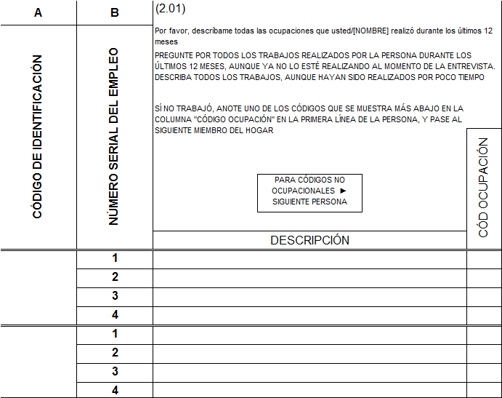
SECCIÓN 2: LISTA DE EMPLEOS DURANTE LOS ÚLTIMOS 12 MESES
Por ejemplo, si Pedro Pérez es el jefe del hogar, y anota el código de identificación «01» en el primer conjunto de 4 líneas, entonces debe escribir allí hasta 4 empleos de Pedro Pérez
01

Slide 13
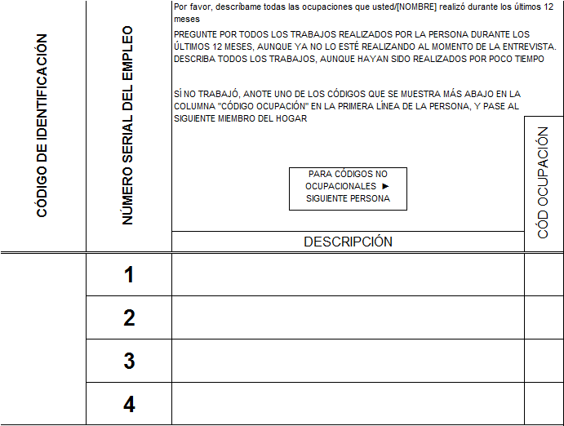
SECCIÓN 2: LISTA DE EMPLEOS DURANTE LOS ÚLTIMOS 12 MESES
EJEMPLO
USTED:
«Por favor, descríbame todas las ocupaciones que usted realizó durante los últimos 12 meses»
PEDRO PEREZ:
«Mire, yo ahora estoy trabajando mi taxi, pero empecé hace solo 3 semanas»
USTED:
«¿Y qué otra ocupación realizó durante los últimos 12 meses?»
Chofer de taxi
PEDRO PEREZ:
«Yo antes trabajaba en mi parcela cultivando algunos vegetales, pero ya no lo hago por problemas de salud.»
01
Cultivador vegetales
---------------------------------
---------------------------------
USTED:
«¿Cuándo dejó de trabajar su parcela?»
USTED:
«Realizó alguna otra ocupación durante los últimos 12 meses?»
PEDRO PEREZ:
«Hace 7 meses»
PEDRO PEREZ:
«No, eso es todo; tengo problemas de salud»

Slide 14
SECCIÓN 2: LISTA DE EMPLEOS DURANTE LOS ÚLTIMOS 12 MESES

Slide 15
SECCIÓN 2: LISTA DE EMPLEOS DURANTE LOS ÚLTIMOS 12 MESES

Slide 16
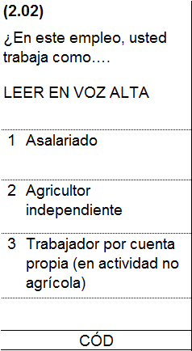
SECCIÓN 2: LISTA DE EMPLEOS DURANTE LOS ÚLTIMOS 12 MESES

Slide 17
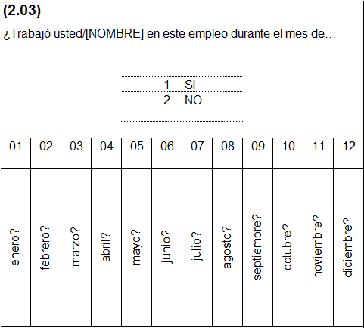
SECCIÓN 2: LISTA DE EMPLEOS DURANTE LOS ÚLTIMOS 12 MESES
En esta no interesa conocer el tiempo trabajado, solo si durante cada mes la persona realizó ese trabajo.

Slide 18
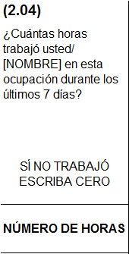
SECCIÓN 2: LISTA DE EMPLEOS DURANTE LOS ÚLTIMOS 12 MESES
La respuesta a esta pregunta puede ser cero, por ejemplo porque la persona ya no realiza el trabajo, o bien está de vacaciones, enferma, pre/post natal, etc.…

Slide 19
FIN SECCIÓN 2

